Slide 1

Terugblik 2019
Vooruitblik 2020
Bevindingen gebruik OOAPI door SURF

Slide 2
Outline
Terugblik Stimuleringsregeling 2019
Bevindingen Open Onderwijs API
Plannen voor 2020: pilot studentmobiliteit
Andere ontwikkelingen: IMS eduAPI, RIO, API richtlijn overheid
Betekenis van die plannen en ontwikkelingen voor de OOAPI

Slide 3
2019: Stimuleringsregeling uitwisselen onderwijsaanbod-data

Slide 4
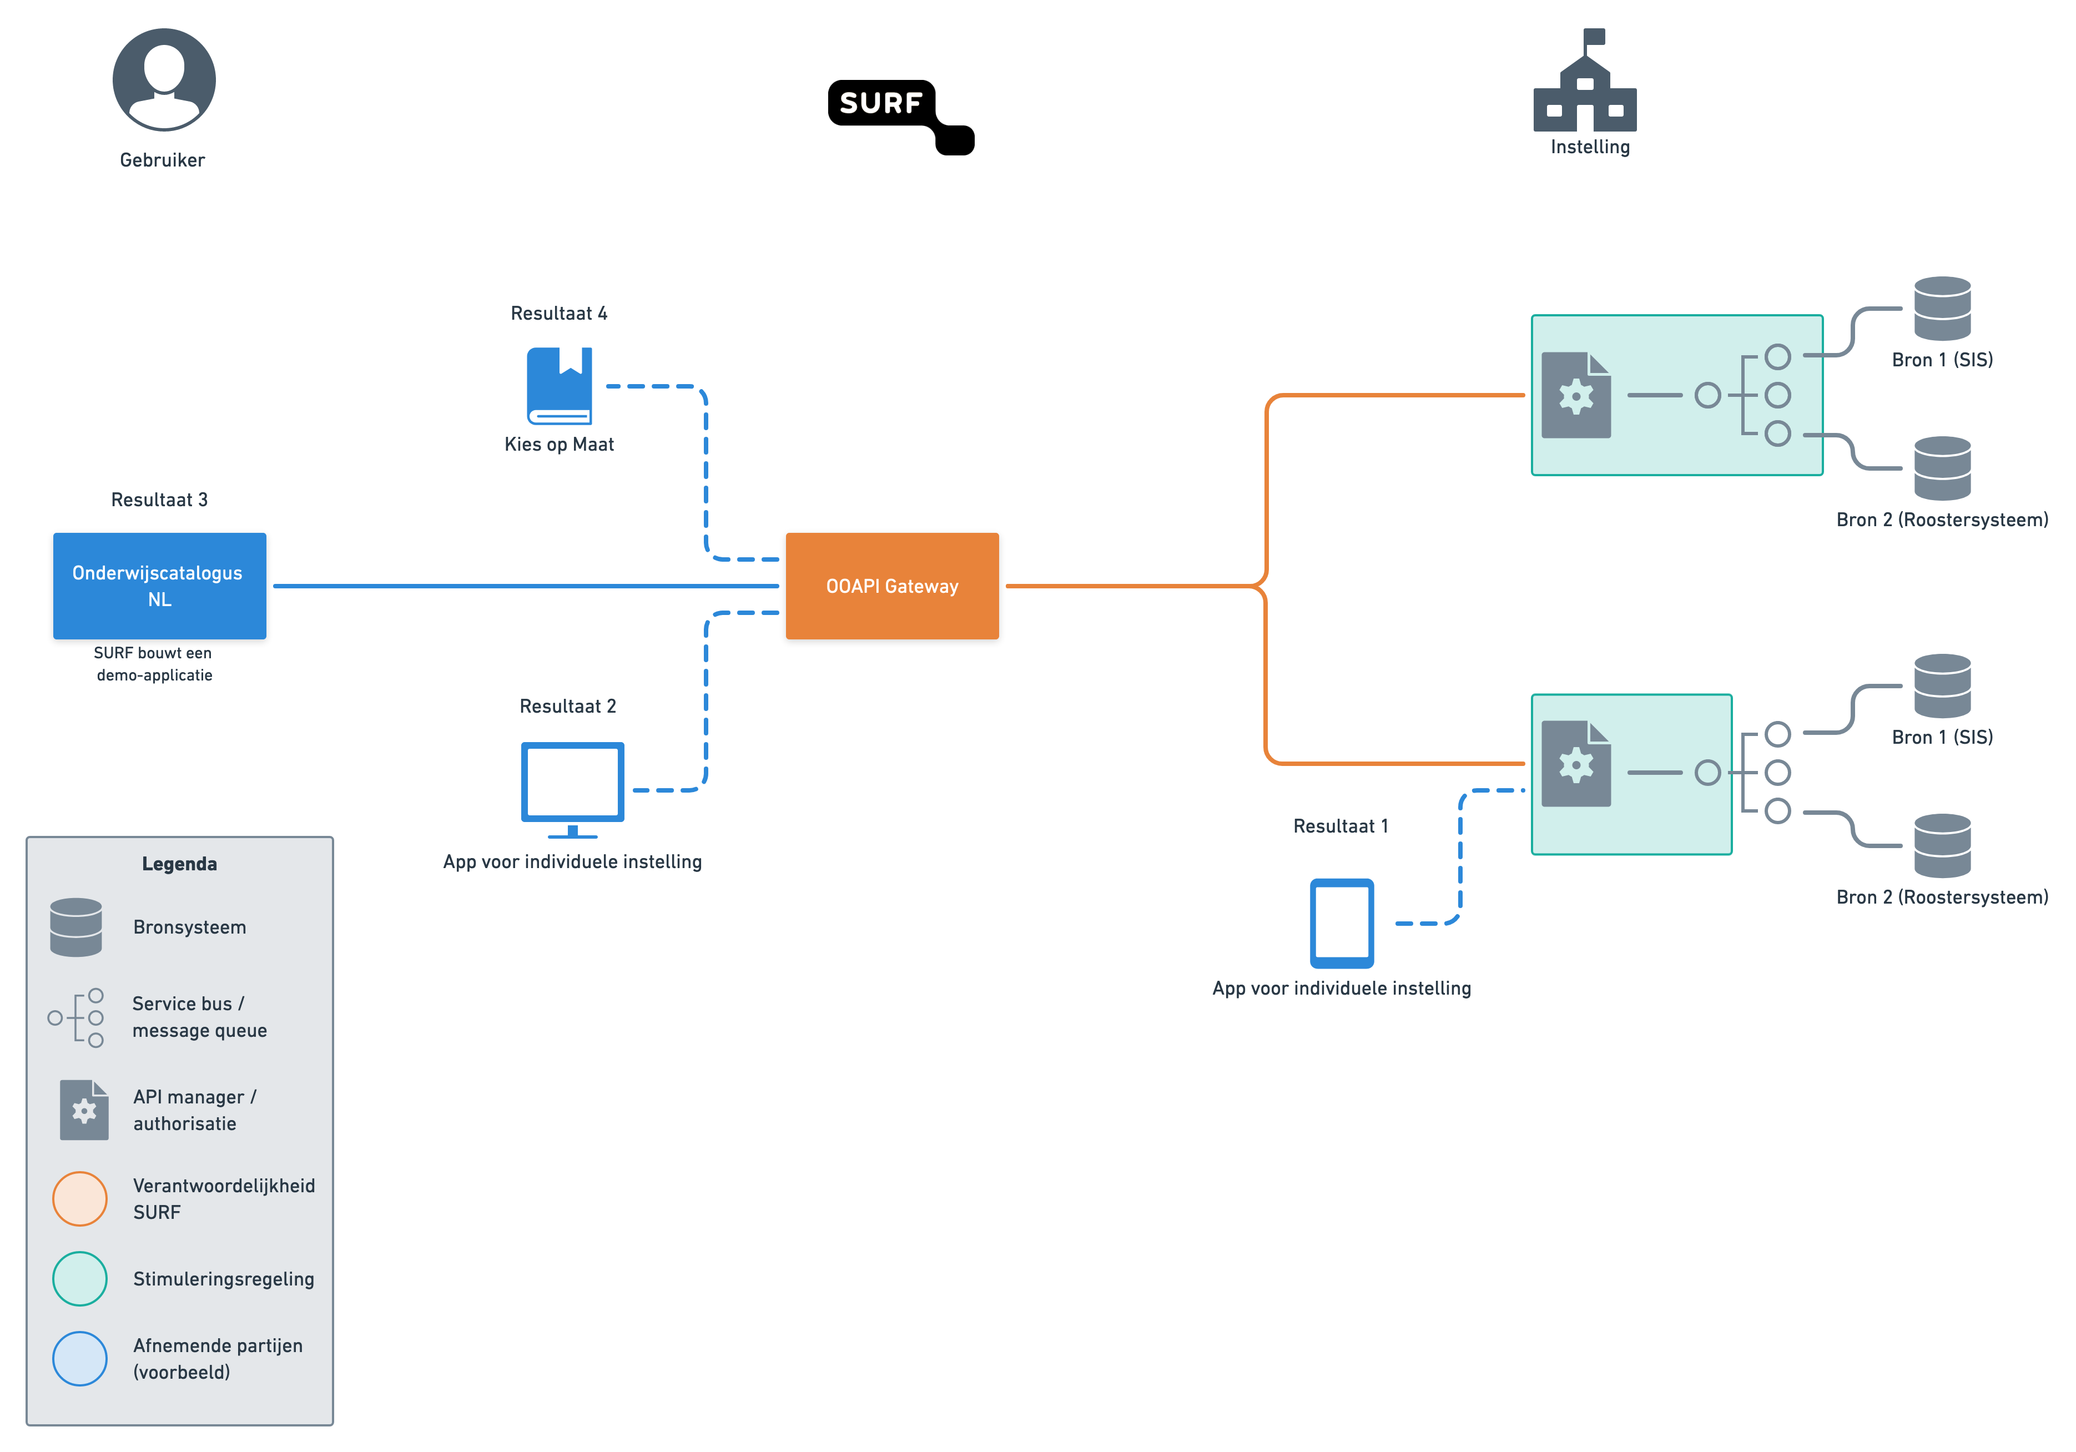
OOAPI gateway en onderwijscatalogus

Slide 5
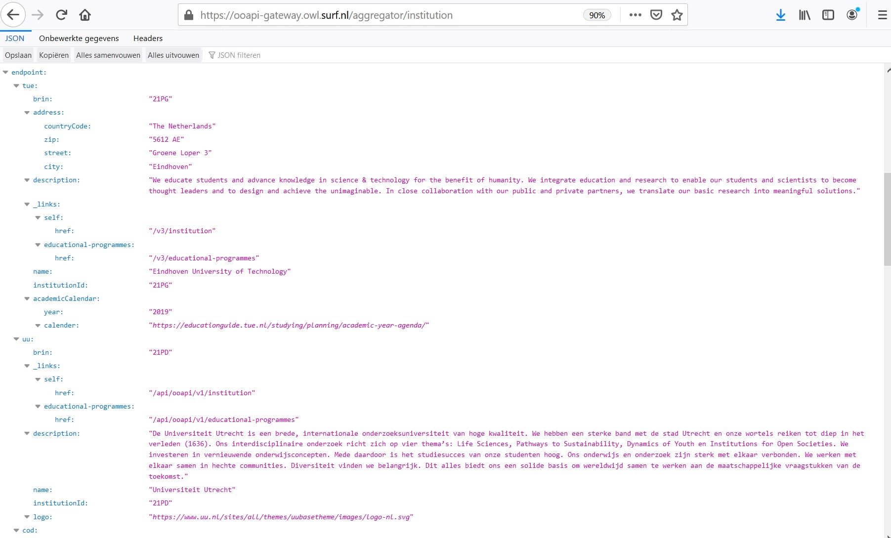
Resultaat: gateway met aggregatie

Slide 6
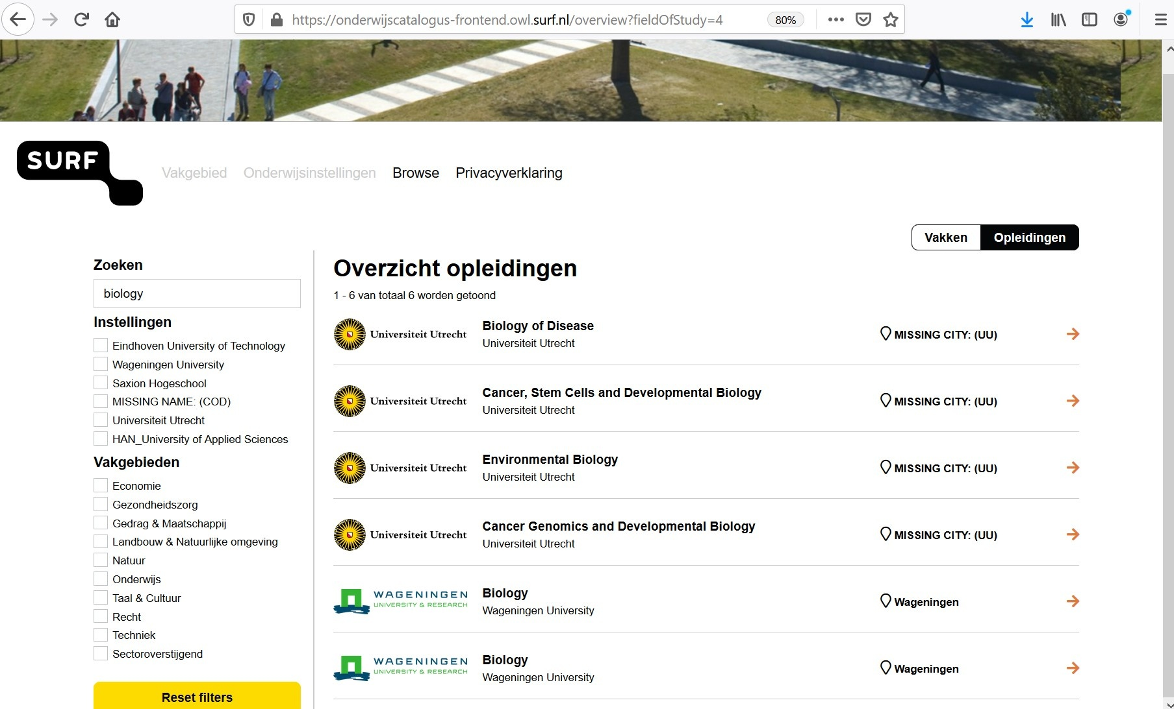
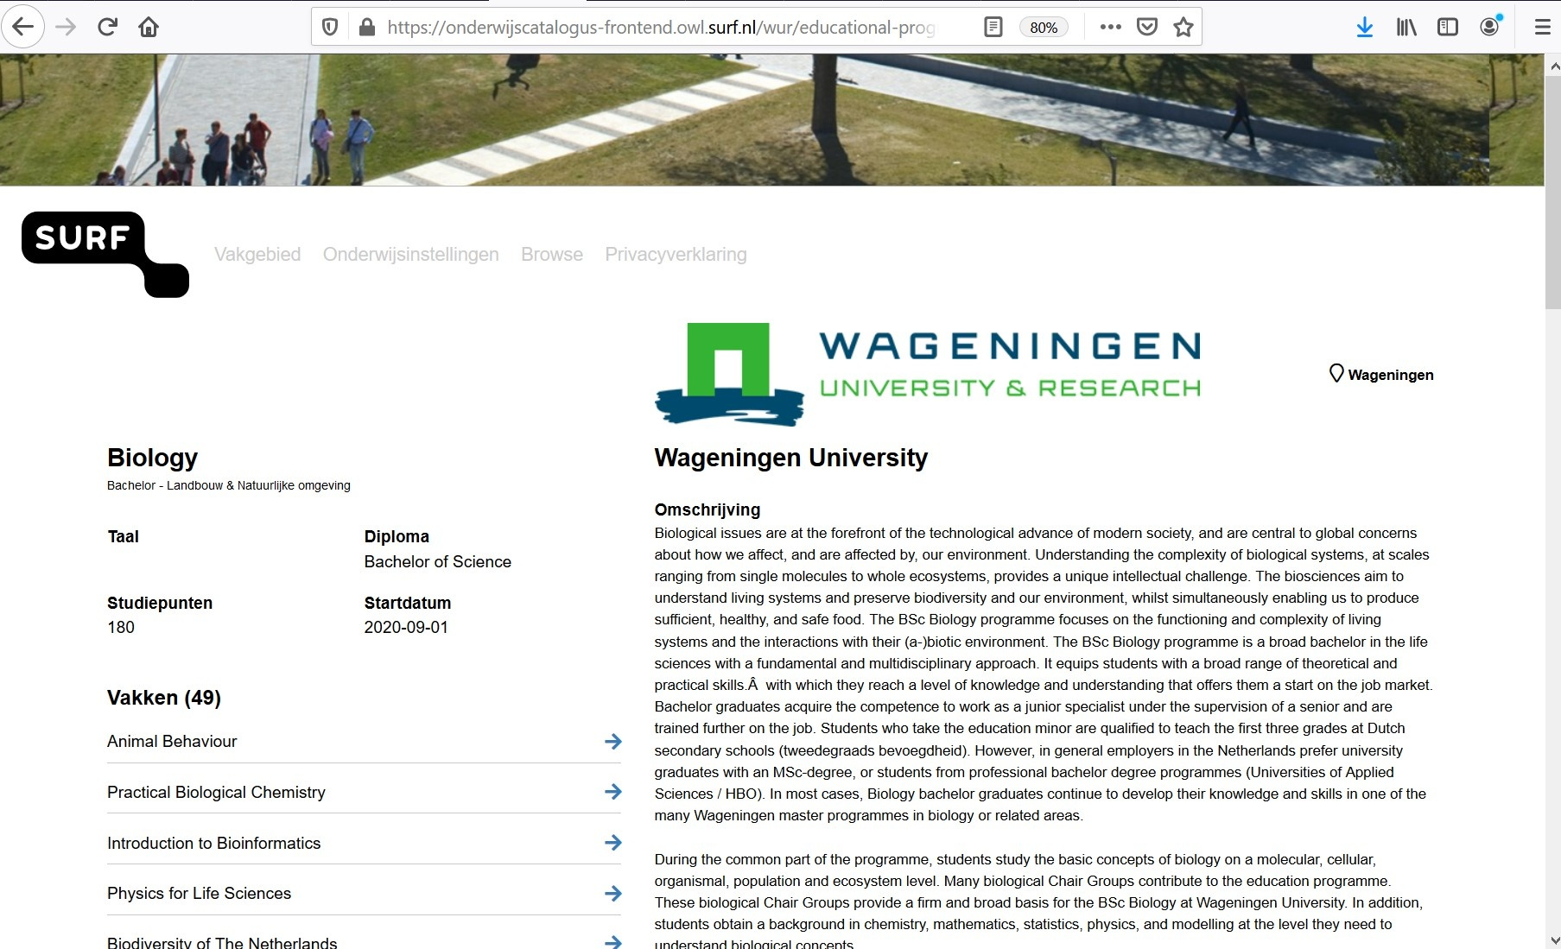
Resultaat: demo onderwijscatalogus frontend

Slide 7
Belangrijkste bevindingen
Relaties tussen verschillende resources zijn lastig: bijvoorbeeld “filteren op Courses die horen bij EducationalProgrammes met een bepaalde fieldOfStudy”
Er missen mogelijkheden om onderwijsaanbod “in de tijd te plaatsen”: er is bijvoorbeeld geen EducationalProgrammeOffering of een TestOffering
Het is niet mogelijk om op te vragen welke resources recent geüpdatet of verwijderd zijn
Je wilt eigenlijk alle resources kunnen filteren op basis van alle attribuutwaarden: ‘alle educationalProgramme(Offerings) tussen een bepaalde ‘termStartDate & termEndDate’
Veel semantische discussies: wat is een CourseGroup precies? Hoe modelleren we een minor?

Slide 8
Een willekeurige greep uit onze bevindingen
Pagina nummering vanaf 0 of 1?
Verschillende definities van academicYear: /^\d{4}-\d{4}$/ of een gewone string
Kunnen sorteren op start en endDate bij CourseOfferings
Aantal ECTS is een integer, moet een double zijn
Wat is het totaal aantal records in een request?
Wat is een fieldOfStudy?
Er zijn allerlei verschillende manieren om te sorteren
Mag er HTML in tekstvelden? Welke tags?

Slide 9

2020: Pilot studentmobiliteit
Versnellingszone Flexibilisering
Pilot met drie instellingen: UU, TU/e, WUR
Mogelijk maken voor studenten om met “1 klik” een vak aan een andere instelling te volgen
Onderwijsaanbod, intekenen, terugkoppeling resultaat
SURF gaat benodigde infrastructuur realiseren: oa. nieuwe versies OOAPI-gateway en catalogus-frontend

Slide 10
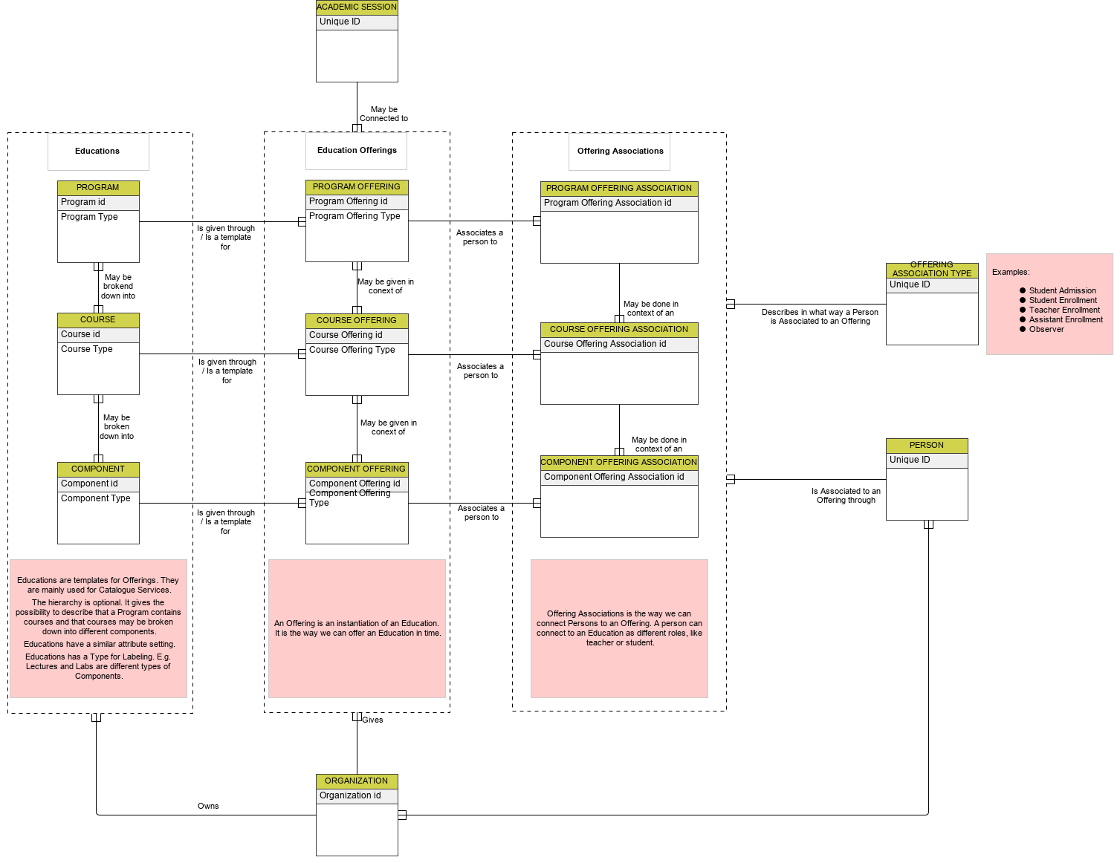
IMS eduAPI: ontwikkelingsrichting

Slide 11








IMS
LIS
Use Case |  | OOAPI | LIS | OneRoster | edu-api | LTI | OIDC | SAML | Hodex | RIO | UWLR | HORA
 | Voeden studenten app * Rooster * cijfers * locatie gebouwen * docenten * vakken * beschikbare werkplekken | ✔ |  |  | ✔
 | Onderwijsaanboddata * Overzicht van alle onderwijs(aanbod) eenheden over instellingen heen | ✔ | ✔ |  | ✔ |  |  |  | ✔ | ✔
 | FPLO context provisioning * Groepsinformatie * informatie voor leveranciers | ✔ | ✔ |  | ✔ | ✔
 | Intekenen op onderwijsaanbod eenheden | ✔ | ✔ |  | ✔ |  |  |  |  | ✔
 | Aanleveren onderwijsaanboddata. * opleidingen * minoren *onderwijseenheden * open dagen | ✔ | ✔ |  | ✔ |  |  |  | ✔ | ✔
 | Personalisatie gegevens voor een portaal | ✔ |  |  | ✔ |  | ✔ | ✔
 | Common Data Model (CDM) inspiratie | ✔ | ✔ | ✔ | ✔ | ✔ | ✔ | ✔ | ✔ | ✔ | ✔ | ✔
 | System-to-system | ✔ | ✔ | ✔ | ✔ |  |  |  | ✔ |  | ✔
Afstemmen en certificeren op education endpoint
API: 10010110110
LMS
inspiratie
KOM
sk123
inspiratie
Geborgd bij Edustandaard
In onderzoek voor forum standaardisatie pas toe of leg uit
Valt onder forum standaardisatie pas toe of leg uit

Slide 12
Edu-API structure
Course catalog
(informational)
Course subscription
(enrollment)
Program or Course Packages
Section (instance of Course)
Course
Section.Component
Section (instance of Course)
Course
Section.Component
Section.Module
Module/Component
Section.Component
Section.Module
Section.Component
Section (instance of Course)
Module/Component
Section.Module
Module/Component
Section.Component
Section.Module
Section.Component
Section.Module
Section.Module

Slide 13
RIO in relatie tot Edu-API
Begrippen EDU API | Begrip RIO | Toelichting
Program | Opleiding | De specialisatie Program van Education is vergelijkbaar met de specialisatie Opleiding van Opleidingseenheid.
Course/Component | Opleidingsonderdeel | De specialisaties Course en Component van Education is vergelijkbaar met de specialisatie Opleidingsonderdeel van Opleidingseenheid.
Education Offering | Aangeboden Opleiding Aangeboden Opleiding Cohort | Een Education Offering is een geplande/geprogrammeerde Education. Binnen Aangeboden Opleiding onderkennen we aangeboden Opleiding Cohorten, die daarmee overeenkomen.

Slide 14
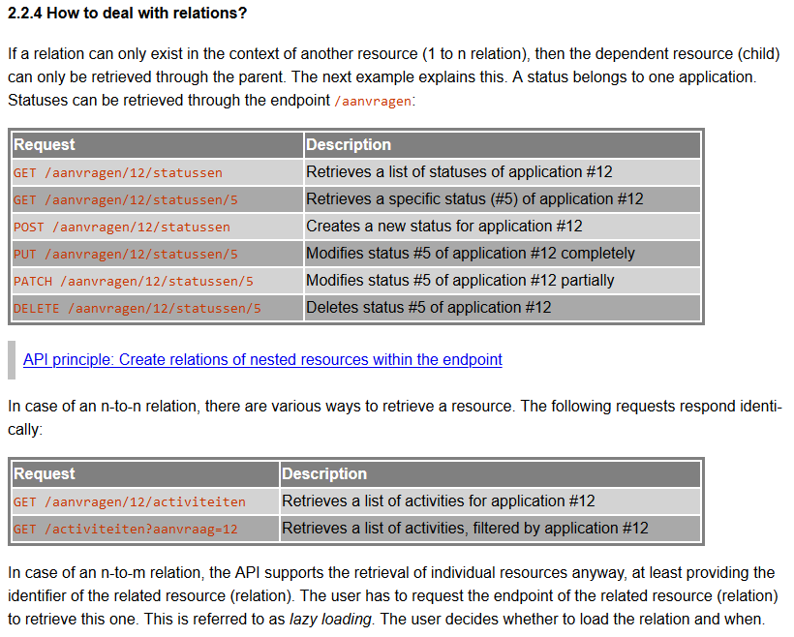
REST API Design rules
https://www.forumstandaardisatie.nl/standaard/rest-api-design-rules

Slide 15
Ontwikkeling OOAPI
Om use cases zoals de Pilot studentmobiliteit mogelijk te maken en aan te sluiten bij andere ontwikkelingen gaat SURF een voorstel ontwikkelen voor OOAPI v4.
Vertrekpunt is OOAPI v3.
Voorgestelde planning:
Op 12 mei (volgende OOAPI werkgroep) wil SURF een eerste voorstel voor v4 voorleggen en bespreken.
Op basis van die bespreking en wijzigingsvoorstellen passen we het voorstel aan.
We hopen het aangepaste voorstel dan snel daarna in stemming te kunnen brengen.

